Slide 1



Affärssystem - Varuägaren
Affärssystem Verksamhetssystem
ERP Enterprise Resourse Planning
Paket med moduler tex
Produktion
Ekonomi
Inköp
Lager
WMS
Logistik
TA system/TMS

Slide 2



Affärssystem - Varuägaren
Egen utveckling av system
Överföring av information
Kommunikation
EDI
Electronic Data Interchange
CargoIT
Cargowise
Hogia
MovIT
Opter
K2/Fleet 101

Slide 3
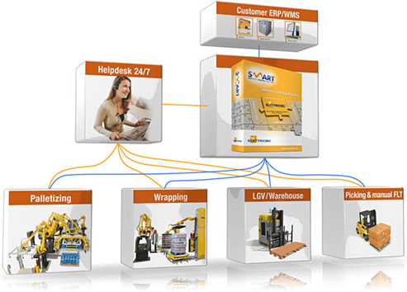
Affärssystem - Varuägaren
WMS Warehouse Management System
Administrativt stöd
Administration av produkter
Saldo
Vikt och volym
Lagerplats
Kommunikation
Leverantörer och transportörer
Leverans och statusinformation
Kunder
Inköp
Trådlösinformation RDIF

Slide 4
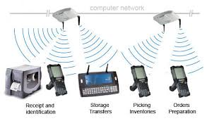
VMS System - Logistikföretaget
System för inköp, planering och lager
Lagersystem
Affärssystemens moduler
Order, lager, Produktion, Planering
3PL tjänster
System som ka betjäna mer än en varuägare
Många tjänster
Registrera tid för utförda tjänster

Slide 5

VMS System - Logistikföretaget
Vanliga funktioner i ett lagersystem
Bemanning
Planering av lageryta
Systeminformation
Mottagning
Intag i lager
Utleverans
Leveransplanering
Plock och Pack
Värdeskapande aktiviteter
Montering sammansättning

Slide 6
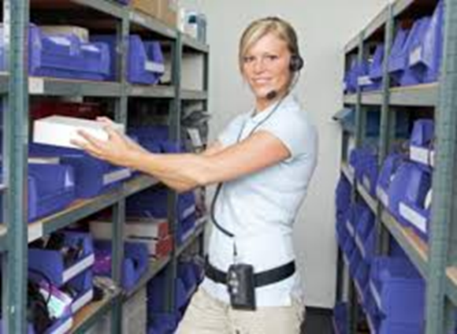
VMS System - Logistikföretaget
Vanliga funktioner i ett lagersystem
Pick-By-Voice
Omflyttning
Returer
Inventering
Statistik
Loggning och Spårbarhet

Slide 7
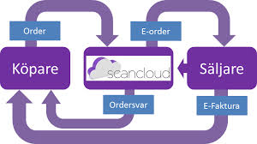
Affärssystem - Varuägaren
Inköpssystem
Del av verksamhetsystemet
Vanliga funktioner
Kataloghantering
Produktinformation
Leverantörsregister och Resultatkort
Avtal, rabatter, kampanjer

Slide 8

Affärssystem - Varuägaren
Vanliga funktioner i ett inköpssystem
Kommunikation
Portalfunktion
Beräkning inköpskvantitet
Orderläggning
Söka artiklar

Slide 9



Affärssystem – Varuägaren – Logistikföretaget- Transportörer
TA system – Transportadministrativa system
TMS Transport Management System
Administration av leveranser hos en transportör – logistikleverantör – kunder
nShift (Unifaun)
Sendify
Logtrade

Slide 10
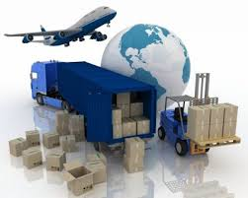
Affärssystem – Varuägaren – Logistikföretaget- Transportörer
TA system
Transportadministrativa system
TMS
Transport Management System
Val av transportör
Förfrågan
Pris - Service
Transportörer med eller utan avtal
”Praktiskt” system
Förfrågan transportuppdrag
Prisjämförelse
Bokningar och bokningsbekräftelser
Utskrifter
Transportinstruktion

Slide 11

Affärssystem – Varuägaren – Logistikföretaget- Transportörer
TA system
Transportadministrativa system
TMS
Transport Management System
Byta av transportslag
Fraktkostnader
Avtal och offerter
Statusuppdateringar
Statistik
Register
Kommunikation
Kundens kund
Miljöberäkning
Hållbarhetsrapporter
Utsläppsprognos
EcotransIT

Slide 12

Beräkna och mäta
Avgränsad mätning
Företagets
Leverantörer
Underleverantörer
Kunder
Kunders kunder

Slide 13

Beräkna och mäta
Vem ska mätas?
Operativ mätning
Fordon
Övergripande nivåer
Involvera leverantörer och kunder
Påverkan i försörjningskedjan
Var påverkar produkten mest?
Utmaning
Mätning över företagsgränser

Slide 14







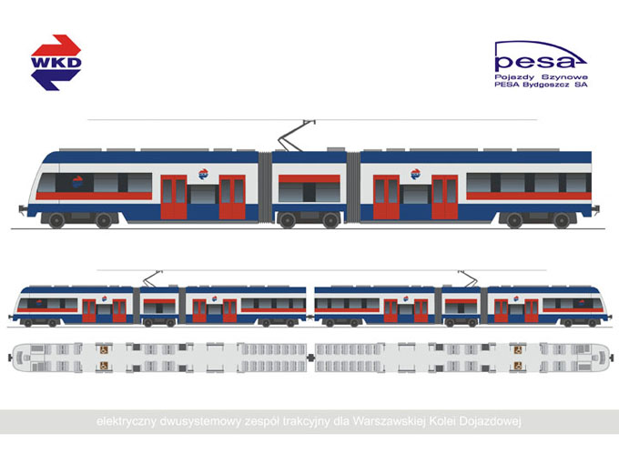
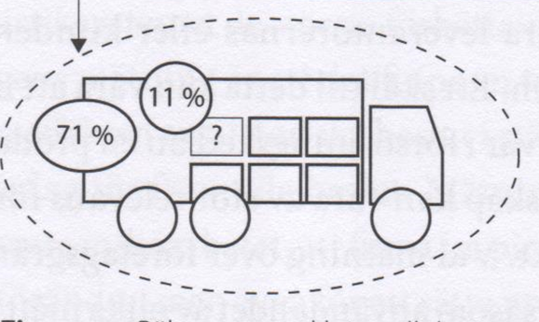
102%
60%
89%
75%
Fördela miljöproblem

Slide 15
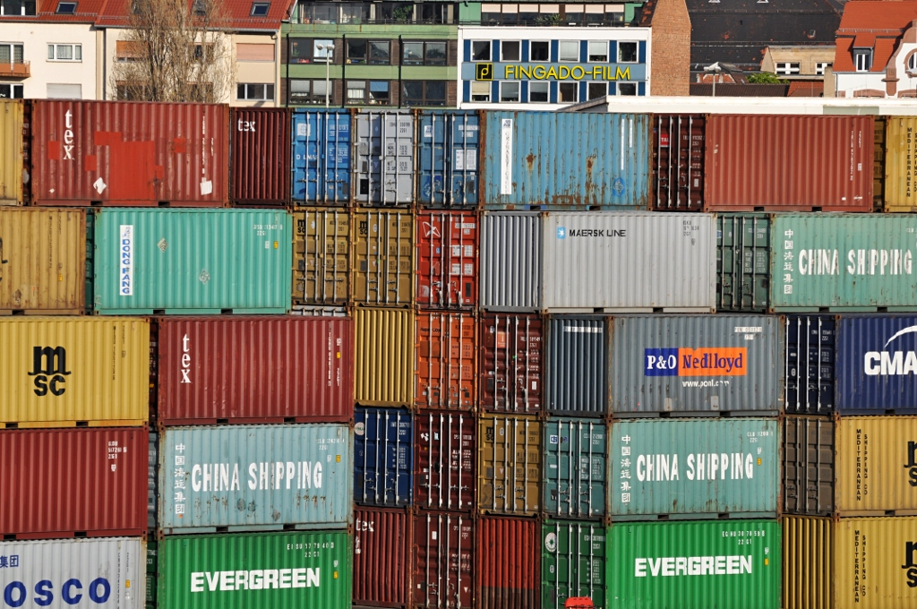
Beräkna och mäta
Positionering
Av lastbärare
Tex trailers och containers
Ansvar för tomkörning
Logistikföretaget

Slide 16
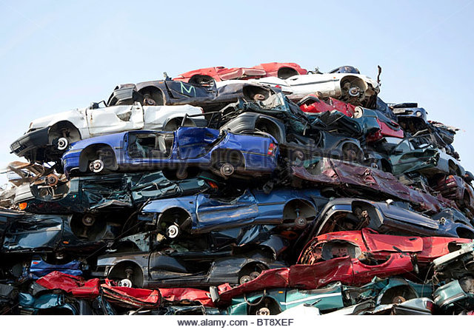
Beräkna och mäta
Logistikaktivitet
Transporter
Tillverkning av fordon
Skrotning
Bränsle
Tillverkning
Transport
Exkludera produktion?
Stödjande funktioner
Infrastruktur

Slide 17
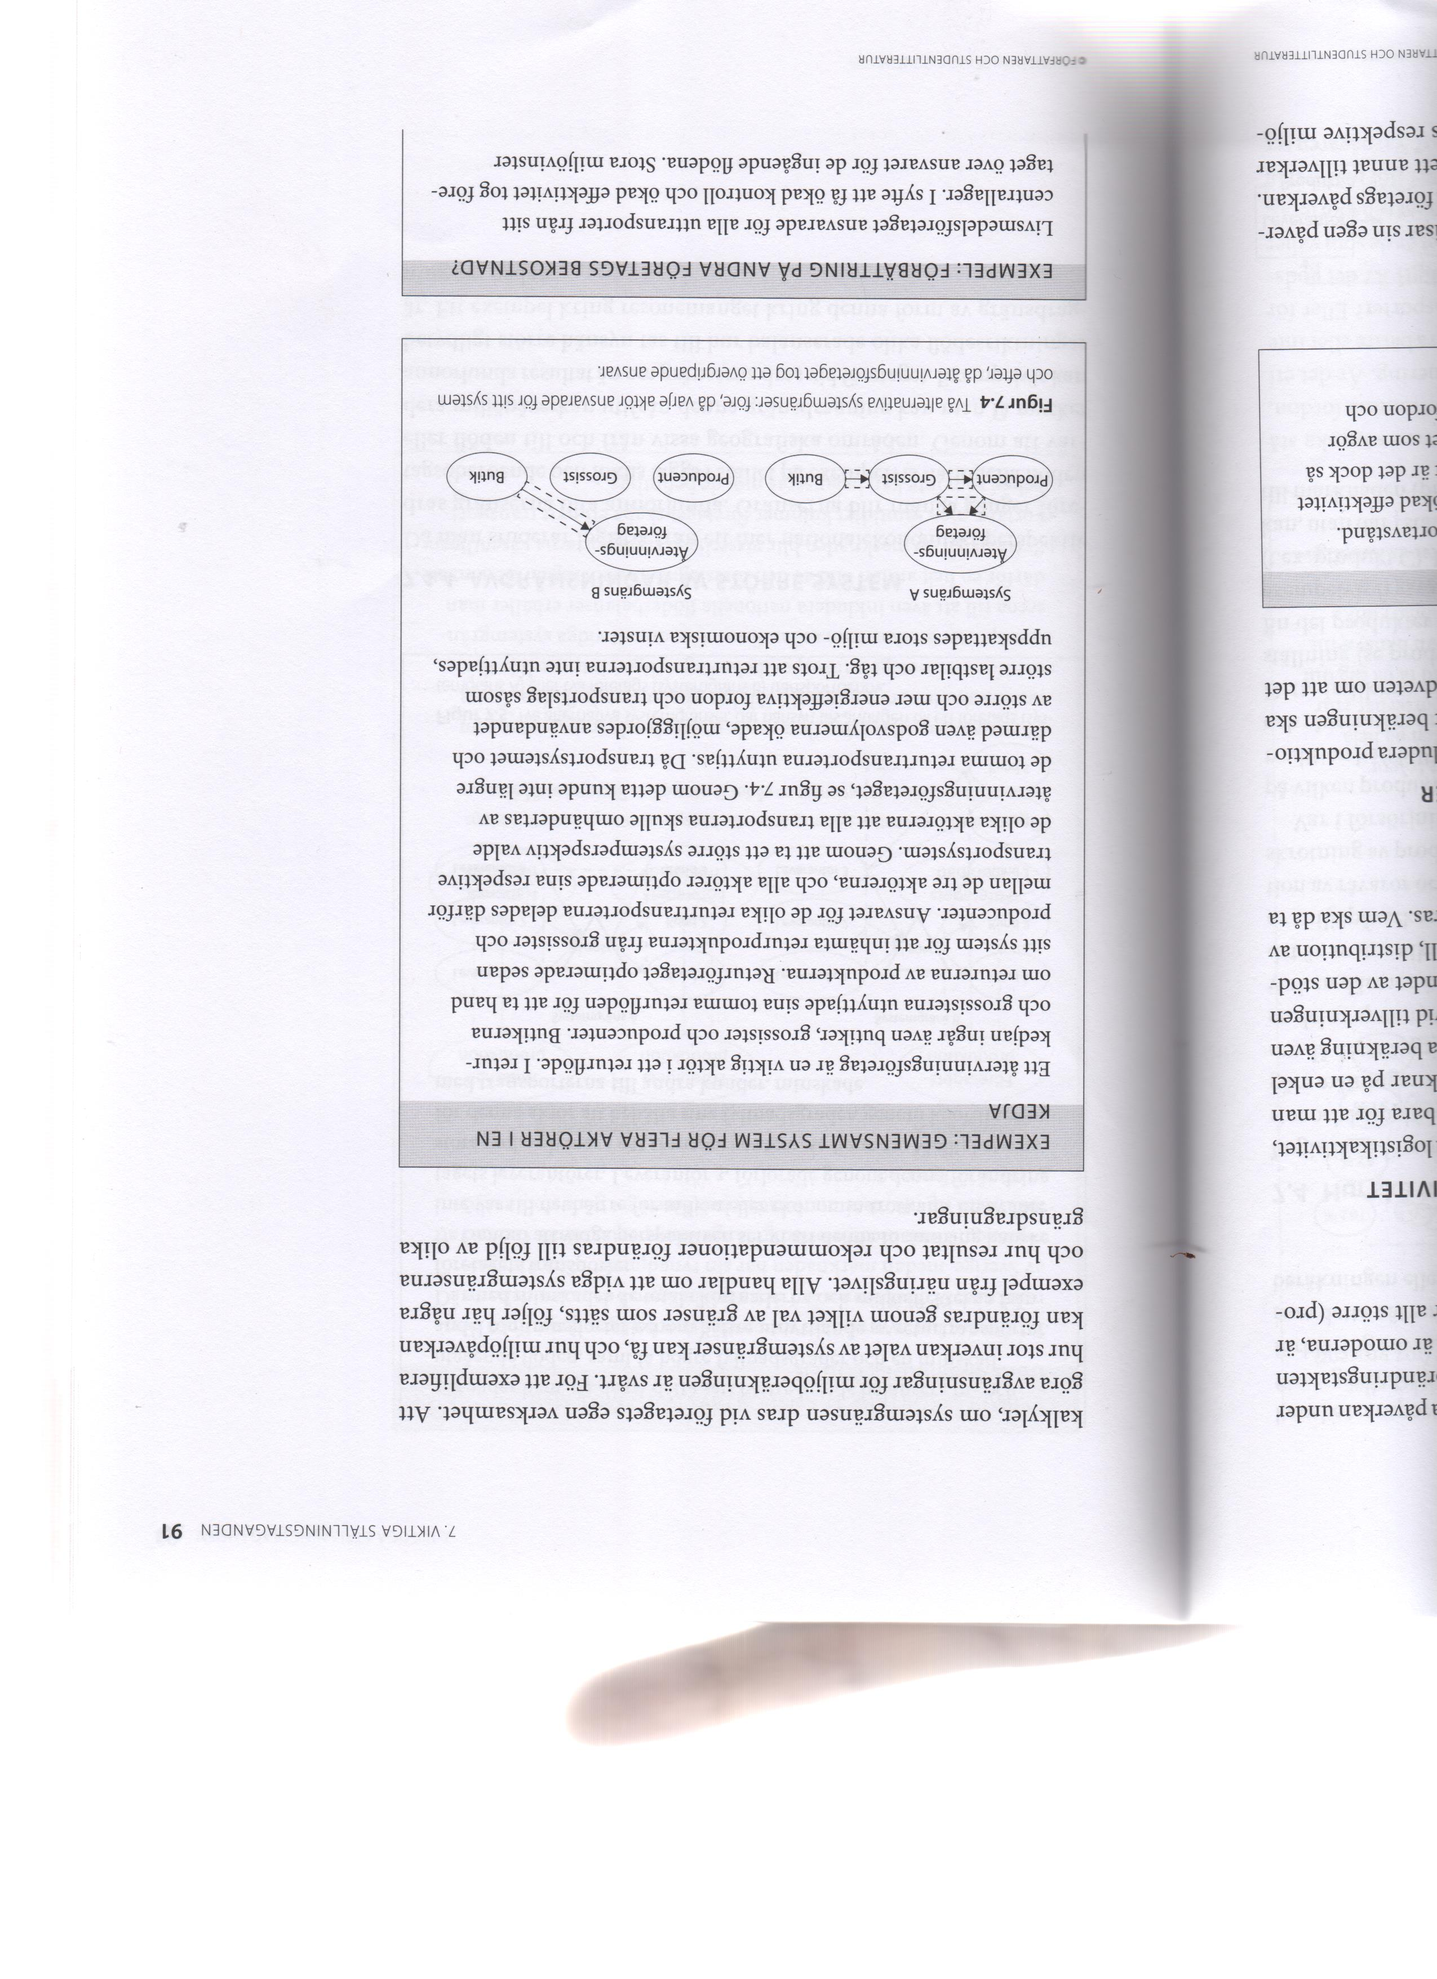
Beräkna och mäta
Återvinning och returer

Slide 18
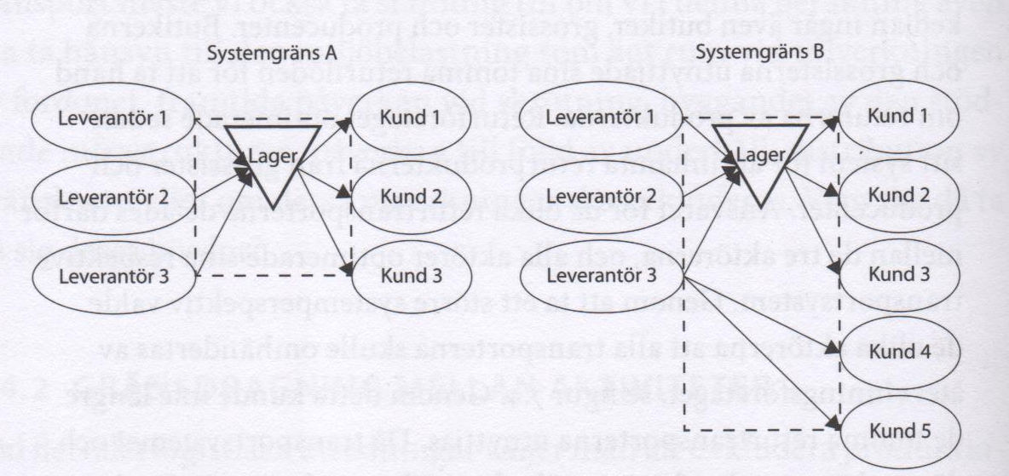
Beräkna och mäta

Slide 19

Beräkna och mäta
Beräkningsmetoder
Koldioxid per transporterad produkt
Företagets totala energiåtgång för transport
Ökad efterfrågan och produktion
Ökad miljöbelastning?
Ökad fyllnadsgrad?

Slide 20
Beräkna och mäta
Metoder för transportinriktad miljöberäkning
Fordonstyp
Lastkapacitet Maxvikt/volym
Fyllnadsgrad
Andel av total maxvikt/volym
Fordonskilometer
Avstånd, typ av väg
Tonkilometer
Vikt multiplicerad med sträcka
Drivmedelsförbrukning
Energiåtgång
Miljöpåverkan
Utsläpp CO2, SO Nox, PM
Allokering
Leveransens andel av de totala lasten

Slide 21

Beräkna och mäta
Metoder för transportinriktad miljöberäkning
Allokering
Leveransens andel i lasten.

Slide 22
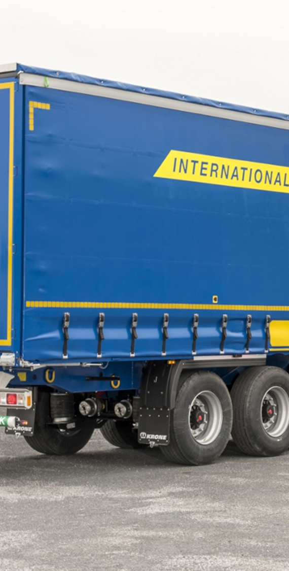
Fyllnadsgrad Metoder för transportinriktad miljöberäkning
Vägtransporter i Europa
Trailer
Yttre mått Höjd: 4,0-4,2 m Bredd: 2,55 m Längd: 13,9 Inre mått:
Höjd: 2,7
Bredd: 2,48 m
Längd: 13,6 m
Lastförmåga cbm: 91
Tillåten vikt i Europa
24 000kg

Slide 23
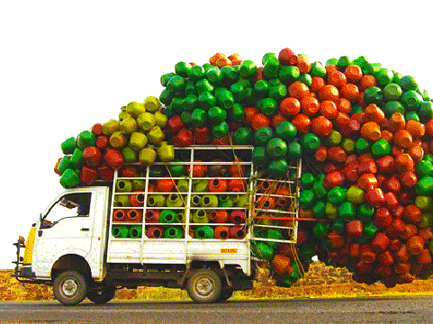
Beräkna och mäta
Fyllnadsgrad
Hur effektivt en lastbärare är lastad

Slide 24


Fyllnadsgrad
13,6 m trailer i Europa trafik
33 pll
0,5 m höga
20 000kg
Vilken fyllnadsgrad har lastbäraren?
33 pall 20 000kg
Lastens vikt 20 000kg / Lastbärarens lastkapacitet 24 000kg =
83% fyllnadsgrad

Slide 25
Fyllnadsgrad
Hur mycket volym finns det kvar i lastbäraren?
13,6 x 2,48 x 2,2 = 74,2 m3
500krt
4000kg
74,2 m3
500 krt 4000kg 74,20 m3
Lastens volym 74,2 / lastbärarens volymkapacitet 91 =
Fyllnadsgrad 81,5%

Slide 26
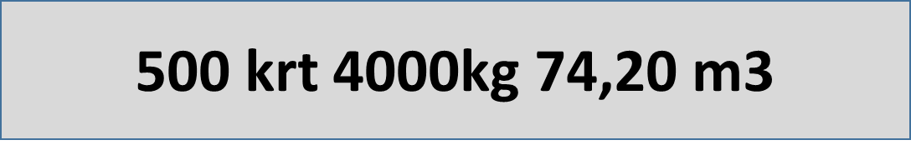
Fyllnadsgrad
Om godset kombineras
20 000kg
+ 74,2 m3( x 333kg = 24 708kg)
44 708kg fraktvikt
Hur mycket verklig vikt har trailer?
20 000kg + 4000kg = 24000kg
164% fyllnadsgrad

Slide 27

Fyllnadsgrad
Ekonomi
Varuägaren
Betalar för 83% respektive 81,5%
Transportören kan ta ”dubbelt betalt”
Miljö
Ett fordon mindre
Transportören
Involverar båda varuägarna
Kan sätta ett lägre pris
Om varuägarna är villiga att kombinera

Slide 28
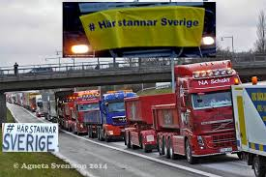
Beräkna och mäta
Fordonskilometer fkm
Avståndet fordonet kör
Fullastat fordon – tomt fordon
Stort eller litet fordon

Slide 29
Beräkna och mäta
Metoder för transportinriktad miljöberäkning
Transportarbete – Ton-KM, tkm
Summan av
Transporterad vikt multiplicerad med transporterad sträcka
1000KG
Vikt
Vikt
10000KG
Sträcka 10 km
Sträcka 1 km

Slide 30
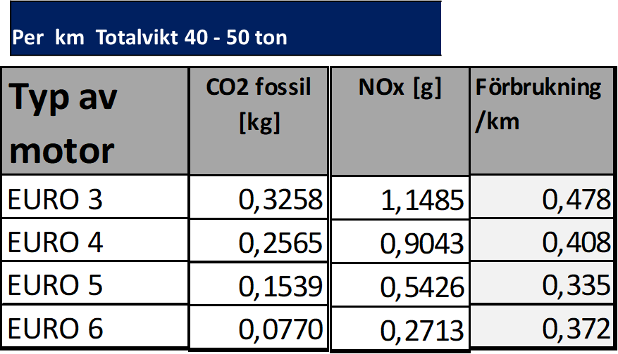
Beräkna och mäta
Metoder för transportinriktad miljöberäkning
Drivmedel och miljöpåverkan
Emissioner, utsläpp
Exempel
EURO 6 fordon
Sträcka 50 mil
Förbrukar 0,372 l diesel per km 500km x 0,372 = 186 liter diesel
Utsläpp
500 x 0,0770 = 38,5 kg CO2
EUR0 5
Förbrukning 500 x 0,335 = 167,5 liter diesel
Utsläpp
500 x 0,1539 = 76,95kg CO2

Slide 31
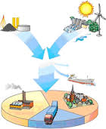
Beräkna och mäta
Miljöberäkning för lager
Energianvändning
Fossila bränslen
Resursförbrukning
Förpackningar
Återvinning
Återanvändning
Markanvändning
Lokalisering
Miljövinsten för lager
Fyllnadsgraden i transporterna

Slide 32
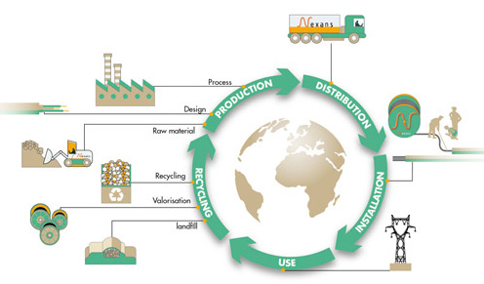
Beräkna och mäta
Livscykelanalys LCA
En produkts totala miljöpåverkan
Råvaruuttag
Tillverkning
Transporter
Användning
Avfallshantering

Slide 33

Beräkna och mäta
Att skapa trovärdiga mätresultat
Syftet med mätningen
Tydliga val
Motivera val
GRI Global Reporting Initiatives
Likrikta rapporter
Möjliga jämförelser

Slide 34

Ekonomisk hållbarhet
Notes:
https://www.youtube.com/watch?v=ePeYRg8x-4w

Slide 35

Beräkna och mäta
http://www.ecotransit.org/index.en.html
Notes:
34

